Slide 1
Проверка статистических гипотез
Версия 2

Slide 2
Определение
Статистическая гипотеза – утверждение о распределении вероятностей случайной величины (или случайного вектора).
Гипотеза нуждается в проверке.
Проверка основывается на результатах эксперимента, на наблюдениях.

Slide 3
Обсудим наиболее важные статистические гипотезы.

Slide 4


1. Гипотеза согласия.
Обозначим функцию распределения случайной величины Х.
Пусть - некоторая заданная функция распределения.
Гипотеза : функции распределения совпадают, то есть =
Кому и когда приходится проверять гипотезу согласия?

Slide 5

Пример гипотезы согласия
Гипотеза о нормальности распределения
В этом случае

Slide 6
Почему гипотеза нормальности важна?
1. Нормальное распределение часто встречается
(вспомним центральную предельную теорему).

Slide 7
Почему гипотеза нормальности важна?
2. Когда распределение нормальное, экономим деньги, действительно
А) Если распределение можно считать нормальным и
Б) если задана необходимая погрешность результата,
то при проведении анализа можно обойтись меньшим числом наблюдений.
Например, опросить меньше покупателей.

Slide 8

Пример гипотезы согласия 2
Гипотеза об экспоненциальности распределения.
В этом случае функция распределения

Slide 9
Почему важна гипотеза экспоненциальности?
Экспоненциальное распределение часто встречается, когда изучается «время ожидания».

Slide 10
Например,
Время до аварии (нужно для расчета страховой премии).
Время обслуживания покупателя кассиром (нужно для определения числа касс в супермаркете).
Время до поломки изделия (нужно для планирования расходов на гарантийный ремонт).

Slide 11


2. Гипотеза однородности.
Обозначим функцию распределения случайной величины Х.
Обозначим функцию распределения случайной величины Y
Гипотеза : функции распределения совпадают, то есть
Кому и когда приходится проверять гипотезу согласия?

Slide 12
Например,
Распределение продаж до рекламной акции и после нее.
Если распределение продаж не изменилось, то улучшения нет.
Может сравниваться распределение покупателей по возрасту. Например, если реклама была нацелена на конкретный сегмент, например, на молодых мам.

Slide 13
3. Гипотеза независимости.
Гипотеза : случайные величины X и Y независимы
Кому и когда приходится проверять гипотезу независимости?

Slide 14
Например,
Если возраст покупателей и объем покупки зависимы, то возраст надо учитывать при сегментации покупателей.
Иногда зависимость бывает неочевидной.
Длина волос и рост людей – зависимые переменные.

Slide 15
Вопрос:
наличие балкона влияет на цену квартиры?

Slide 16
На шаг дальше…
В эконометрике редко интересен сам факт зависимости. Обычно идут дальше, пытаются описать зависимость.
Подобные задачи решаются, в частности, методами регрессионного анализа.
О регрессионном анализе – позднее.

Slide 17
4. Гипотезы о параметре распределения.
Очень часто не так важно распределение случайной величины. Интересна лишь одна характеристика распределения.

Slide 18
Если анализируются продажи магазина, то в первую очередь интересно…
Математическое ожидание
Так как математическое ожидание – вероятностная модель для среднего значения.
В данном случае для средних продаж.

Slide 19
Гипотеза. Математические ожидания случайных величин X и Y одинаковы.
EX = EY

Slide 20
Если сравниваются медианы:
Гипотеза. Медианы случайных величин X и Y одинаковы.
Med(X) = med(Y)

Slide 21
Основные условия применения статистических тестов
Вопрос должен касаться какой-либо характеристики массового явления.
Характеристика меняется случайным образом от наблюдения к наблюдению.
Вопрос должен быть относительно простым и четко сформулированным

Slide 22
Пример 1
В обычных условиях зафиксирован некоторый уровень продаж. Затем была проведена рекламная акция.
Руководству фирмы надо оценить результат.
Для этого нужно выяснить, было ли существенное увеличение продаж. В частности, окупились ли затраты на рекламу.

Slide 23
Основная проблема:
Увеличение продаж могло быть вызвано случайными факторами.
Продажи все время меняются, случайным образом отклоняются от заданного значения.
Статистически значимое отклонение должно превышать эти случайные отклонения.

Slide 24
Пример 2
Разработан новый варианта упаковки товара.
Требуется проверить предположение, что товар в новой упаковке имеет в данном регионе больший уровень продаж, чем вариант в старой упаковке.

Slide 25
Пример 3
Верно ли, что основной конкурент действует на том же сегменте рынка, что и фирма «Х»?
При ответе на этот вопрос может потребоваться проверить, одинаково ли распределение по возрасту у покупателей товаров фирмы «Х» и ее основного конкурента.

Slide 26
Пример 4
Фирма изучает постоянных покупателей своей продукции, чтобы увеличить их лояльность и количество.
В рамках этой задачи аналитик проверяет, зависит ли лояльность потребителя от его пола, возраста, уровня образования.

Slide 27
Пример 4. Часть 2
Статистическая формулировка: проверить гипотезы о независимости уровня лояльности и
а) пола покупателя;
б) возраста покупателя;
в) уровня образования покупателя.
Далее, можно проверить, различаются ли средние значения изучаемых показателей у лояльных и не лояльных покупателей.

Slide 28
Выбираем из двух гипотез!
Анализ данных начинают с переформулировки вопроса.
Надо, чтобы ответ на вопрос заключался в выборе между двумя утверждениями.
Оба утверждения должны быть статистическими гипотезами.

Slide 29
Определение
Проверку гипотез на основе выборочных статистических данных называют статистической проверкой гипотез.

Slide 30
Основная и альтернативная гипотезы
Одну из гипотез называют основной и обозначают, как правило, Н, а другую — альтернативной (конкурирующей) и обозначают К.
Если не уточняется, о какой гипотеза идет речь, то имеется в виду основная гипотеза.
Чаще всего (но не всегда) одна гипотеза утверждает, что предположение верно, другая – что нет.

Slide 31
Стандартная терминология
Вместо «…выбрана основная гипотеза…» или «…выбрана альтернативная гипотеза…»,
обычно говорят
«…основная гипотеза принята…» или «основная гипотеза отвергнута…».

Slide 32
Важное уточнение.
Правильно говорить
«основная гипотеза отвергнута…» и
«основная гипотеза не отвергнута…».
Так как обычно проверяют лишь достаточное условие.

Slide 33
Комментарий 1:
Гипотеза: число делится на 4 нацело.
Фактически проверяем, делится ли число на 2 нацело.

Slide 34
Комментарий 2:
Часто случается, что у аналитика недостаточно данных, чтобы проявился изучаемый эффект.
Например,
фармацевтическая компания выпускает лекарство, аналогичное уже существующему, так называемый "дженерик" (generic) вместо оригинального, производимого разработчиком ("brand-named").
Компания проводит исследование, проверяющее, что лекарство-аналог эквивалентно уже существующему.

Slide 35
Отвергнуть гипотезу недостаточно
Основная гипотеза при анализе: отличия между лекарствами нет.
Но когда дело касается здоровья людей, не отвергнуть гипотезу недостаточно. Необходимы более жесткие требования к процедуре. Надо проверить еще и побочные эффекты у лиц страдающих заболеванием «х1», «х2», и так далее…

Slide 36
Вывод
Хотя часто можно прочитать, что (основная) гипотеза принята, такое выражение неточно.
Точнее говорить, что (основная) гипотеза не отвергнута

Slide 37
Ошибки первого и второго рода
Ошибка первого рода состоит в том, что отвергается основная гипотеза, когда на самом деле она верна.
Ошибка второго рода состоит в том, что отвергается конкурирующая гипотеза, когда она верна.

Slide 38
Аналогия
В больнице врач принимает решение, направлять пациента на операцию, или нет.

Slide 39
Когда врач делает ошибку первого рода?
Когда врач делает ошибку второго рода?

Slide 40
Может ли врач свести частоту (вероятность) ошибок первого рода к нулю?
Может ли врач свести частоту (вероятность) ошибок второго рода к нулю?

Slide 41
Есть исключения
Например,
если мы будем вакцинацию считать операцией, то получается, что врачи действуют по первому сценарию: делать маленькую "превентивную" операцию всем, чтобы в будущем свести ошибку первого рода к нулю.

Slide 42
Последствия ошибок могут быть различными
Ошибка первого рода опаснее, но полностью избежать ее не удастся.
При проверке статистических гипотез исходят именно из этой предпосылки

Slide 43
Уровень значимости
Долю ошибок первого рода ограничивают сверху числом, называемым уровень значимости.
Исторически сложилось так, что в качестве уровня значимости чаще всего выбирают одно из чисел 0.005, 0.01, 0.05.
То есть аналитик допускает, что (в среднем) одна проверка из 200, 100, 20 будет давать неверный результат.

Slide 44
Для новичков!
Чаще всего уровень значимости равен 0,05
Для продвинутых: выбор уровня значимости – большая проблема!
Смотрите литературу

Slide 45
«медицинский» пример
На что влияет выбор уровня значимости?
Проектирование атомной электростанции

Slide 46
Ошибка второго рода и мощность
Как добиться того, чтобы вероятность ошибки второго рода была малой?
Очень сложно.
Ее можно уменьшить, если увеличить число анализируемых наблюдений.
Состоятельные критерии.
Необходимы большие выборки.

Slide 47
Дополнительно
Если выборка маленькая (часто границей между большой и маленькой выборкой рекомендуют считать 30 наблюдений), проверить гипотезу по малой выборке удастся.
Но
Платой за малый размер будет неприемлемо большая вероятность ошибки второго рода.
Большинство практиков игнорируют ошибку второго рода.
Это неверно.
Профессиональные статистики в таких ситуациях часто увеличивают уровень значимости (например до 0.15 или 0.2), чтобы сделать вероятности ошибок сопоставимыми.

Slide 48
Задача.
Модифицируем "медицинский" пример.
Вместо врача рассмотрим банковского служащего, принимающего решение, выдавать заем или нет.
Как будут интерпретироваться статистические понятия в этом случае?

Slide 49
Алгоритм проверки статистических гипотез
1. Имеются n наблюдений , то есть n чисел, полученных, например, в результате опроса.
2. Заранее задан уровень значимости α. Обычно это одно из чисел 0.005, 0.01, 0.05.

Slide 50
3. Задан статистический критерий, то есть функция от наблюдений .
Значение этой функции называются p-значение.
В пакете SPSS оно называется Significance, сокращенно записывается как Sig. (Знч – в русском переводе) и часто переводится как значимость.

Slide 51
4. Проверяются все условия, при которых критерий будет работать.
Условия – как их узнать? Из справочника.
Несколько важных критериев будет рассмотрено далее

Slide 52
5. Если p< α - гипотезу отвергаем, если p> α - не отвергаем.
Напомним: α – уровень значимости.

Slide 53
Комментарии
Наблюдения не обязательно являются числами.
Выбор того статистического критерия, который подходит для задачи – важная и сложная задача

Slide 54
Проверка условий применимости
Например, для применения t – критерия Стьюдента или для проверка гипотезы независимости с помощью критерия Пирсона надо проверить близость распределения переменных к нормальному.

Slide 55
Статистика критерия или тестовая статистикой
Иногда важна еще одна функция, которая называется статистикой критерия или тестовой статистикой.
Изредка она важна сама по себе (например, коэффициент корреляции), в таких конкретных случаях мы будем ее указывать.

Slide 56
Интерпретация статистики критерия
Значение статистики критерия измеряет, насколько данные согласуются с гипотезой.

Slide 57
Маленькие значения статистики критерия указывают, что данные «ведут себя» в соответствии с гипотезой.
В этом случае гипотеза не отвергается.

Slide 58
Если получились большие значения статистики критерия, данные не соответствуют гипотезе, противоречат ей.
Гипотеза отвергается.

Slide 59
Пример (дополнительно)
Нормальное распределение с дисперсией 1
Имеется n наблюдений
Гипотеза: математическое ожидание равно 10
Альтернативная гипотеза: математическое ожидание равно 20

Slide 60
Напоминание из теории вероятностей
Среднее арифметическое n независимых одинаково распределенных случайных величин с общим нормальным распределением N(a, b) имеет нормальное распределение N(a, b/n)

Slide 61
Вопрос:
Где на графике ошибка первого рода, где ошибка второго рода?

Slide 62
Интерпретация статистики критерия
В статистике существует традиция, что именно задавать в качестве основной гипотезы.
Примеры.

Slide 63
Проверка нормальности распределения случайной величины
Чтобы проверить, можно ли считать, что случайная величина имеет нормальное распределение,
формулируем основную и конкурирующую гипотезы.

Slide 64
Статистическая формулировка
Гипотеза: Случайная величина имеет нормальное распределение, значения параметров распределения заранее не известны.
Конкурирующая гипотеза: Распределение случайной величины отличается от нормального.

Slide 65
Два критерия
Колмогорова-Смирнова (с поправкой Лилиефорса) или
Шапиро-Уилка.

Slide 66
Число наблюдений
если анализируется меньше 60 наблюдений, рекомендуется использовать критерий Шапиро-Уилка,
если больше 60, то критерий Колмогорова-Смирнова.

Slide 67
Правило не надо абсолютизировать, число 60 только лишь ориентир.
Если у Вас 65 наблюдений, и неудержимо хочется применить критерий Шапиро-Уилка, это не будет ошибкой.
С другой стороны, имея 15 наблюдений, нехорошо применять критерий Колмогорова-Смирнова.

Slide 68
Можно ли использовать эти критерии одновременно?
Можно…

Slide 69
допустим известно, что распределение случайной величины не нормальное.
В каком случае отклонение от нормальности не существенное?

Slide 70
Как оказалось, для тех методов, которые рассматриваются в книге далее, требование нормальности распределения можно заметно ослабить.
Эти методы работают не только когда переменные имеют нормальное распределение, но и когда, как говорят, «распределение данных несущественно отличается от нормального».

Slide 71
Итак,
гипотеза о нормальности распределения изучаемой переменной уже отвергнута.

Slide 72
Существенные отклонения
1. Наличие выбросов в данных.
2. Явная асимметрия гистограммы.
3. Очень сильное отклонение формы гистограммы от колоколообразной формы.

Slide 73
Рекомендуется
строго относиться к присутствию выбросов,
снисходительно к отклонениям от симметрии.
Наше отношение к колоколообразной форме гистограммы зависит от числа наблюдений. Если имеется меньше 30 наблюдений, наше отношение в высшей степени либерально, если число наблюдений находится между 30 и 150, мы относимся к отклонениям снисходительно, если имеется больше 150 наблюдений – строго.

Slide 74
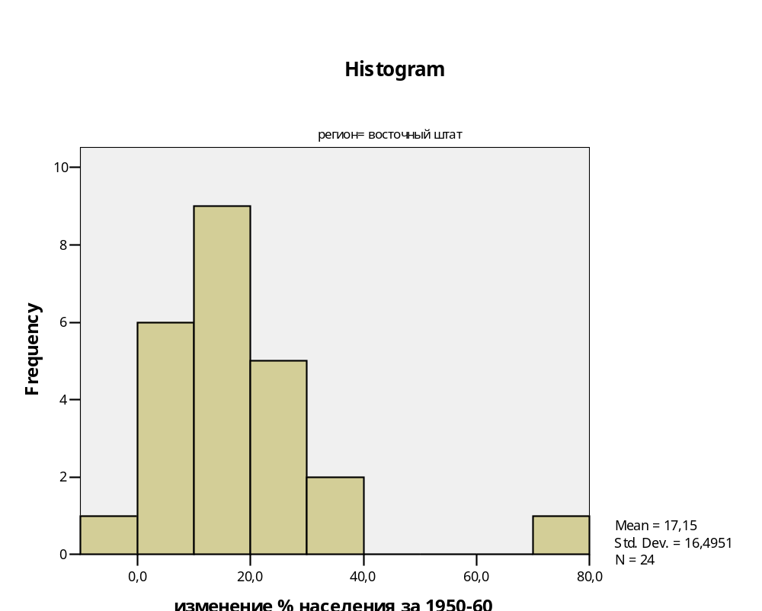

Slide 75
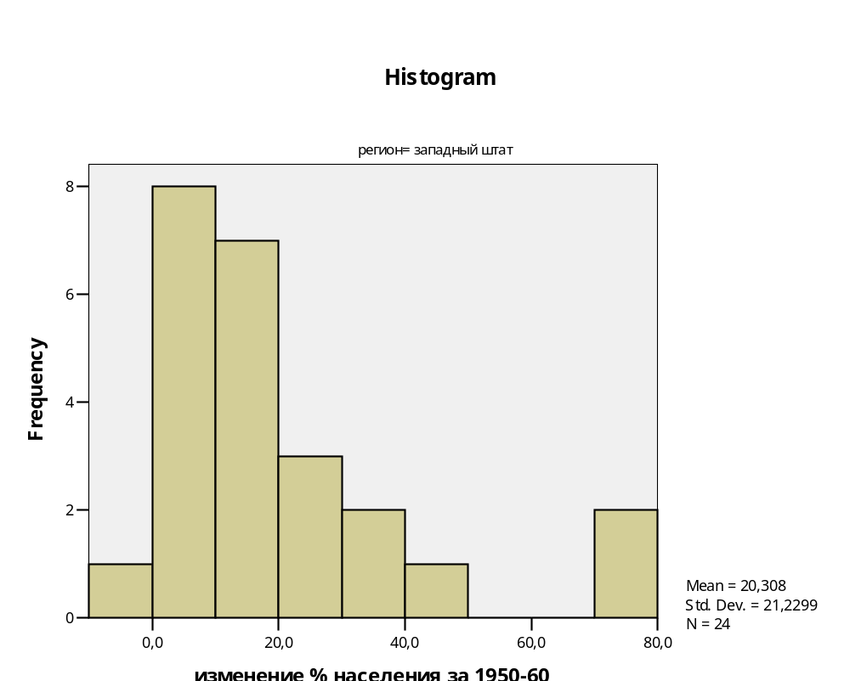

Slide 76
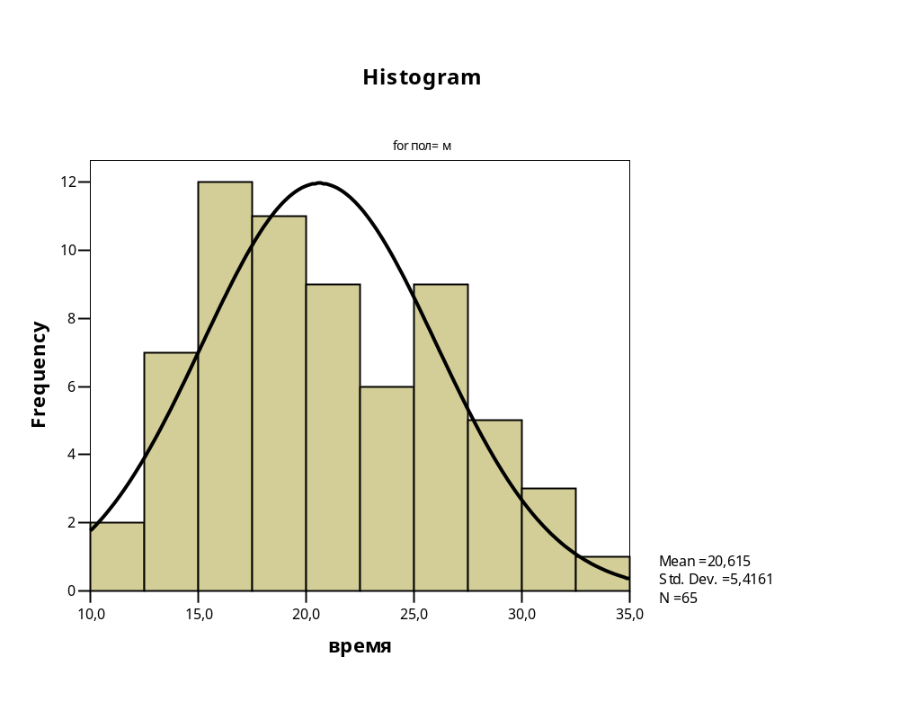

Slide 77
Пример 1
Население городов России в 1959 году
Исходные данные
Логарифм населения

Slide 78
Пример 2
Альбукерк – продажи домов

Slide 79
Сравнение центров распределений
Центр распределения - то одно единственное число, которое описывало, характеризовало бы выборку.
В качестве центра чаще всего используют среднее арифметическое, медиану или усеченное среднее.

Slide 80
Среднее арифметическое или медиана?
Если распределение хотя бы одной из выборок существенно отличается от нормального, в качестве центра предлагается использовать медиану.
В остальных случаях, то есть если распределение каждой выборки можно считать нормальным или несущественно отличающимся от нормального, в качестве центра предлагается использовать среднее арифметическое.

Slide 81
Выбор критерия
Если центром распределения выбрана медиана, центры сравниваются с помощью критерия Манна – Уитни или критерия Вилкоксона.
Если центром распределения выбрано среднее арифметическое, центры сравниваются с помощью одной из версий критерия Стьюдента.

Slide 82
Парные и независимые выборки
В случае парных выборок имеются пары наблюдений (измерений) одного и того же объекта.
Вариант: пары измерений делались в один и тот же момент.

Slide 83
Примеры
Обучение менеджеров
Магазины

Slide 84
Независимые выборки
В случае независимых выборок каждое наблюдение соответствует отдельному объекту, т.е. измеряются разные объекты.
Принадлежность объектов выборкам определяется по значениям дополнительной переменной. В SPSS она называется группирующей.)

Slide 85
Примеры
Время в магазинах
Альбукерк

Slide 86
Сравнение медиан выборок
Гипотеза: Медианы равны.
Альтернативная гипотеза: Медианы различаются.

Slide 87
Выбор статистического критерия
Если выборки парные, рекомендуется использовать критерий Вилкоксона.
Если выборки независимые, рекомендуется использовать критерий Манна-Уитни.

Slide 88
Дополнительно
Строго говоря, эти критерии проверяют не равенство медиан, а другое утверждение.
Имеются две выборки наблюдений случайных величин Х и Y, соответственно.
Гипотеза: Случайные величины X и Y таковы, что P{X>Y}=1/2.
Альтернативная гипотеза: Случайные величины X и Y таковы, что P{X>Y}≠1/2.
Для практических целей различие, тем не менее, несущественно

Slide 89
Примеры
Время в магазинах
Альбукерк

Slide 90
Сравнение средних значений выборок
Гипотеза: Математические ожидания равны.
Альтернативная гипотеза: Математические ожидания различны.

Slide 91
Выбор статистического критерия
Если выборки парные, рекомендуется использовать парный t-критерий Стьюдента.
Если выборки независимые, рекомендуется использовать t-критерий Стьюдента для 2-х независимых выборок.

Slide 92
Надо еще сравнить дисперсии
Критерий Ливиня для проверки гипотезы равенства дисперсий

Slide 93
Примеры
Время в магазинах
Альбукерк

Slide 94
Гипотеза независимости
Основная гипотеза:
Случайные величины X и Y независимы
Альтернативная гипотеза:
Случайные величины X и Y зависимы

Slide 95
На практике:
Отвечаем на вопрос: переменная X влияет на переменную Y?

Slide 96
Комментарий
Если неизвестно, что на что влияет:
X на Y или
Y на X
статистический критерий не поможет!

Slide 97
Пример Бернарда Шоу

Slide 98
Диаграмма рассеивания
Иногда пишут - диаграмма рассеяния
Пример – швейцарские банкноты.

Slide 99
Зависимость -1
X – в количественной шкале
Y – в количественной шкале
Применяется коэффициент корреляции Пирсона
Или Спирмена
Иногда - Кендалла

Slide 100
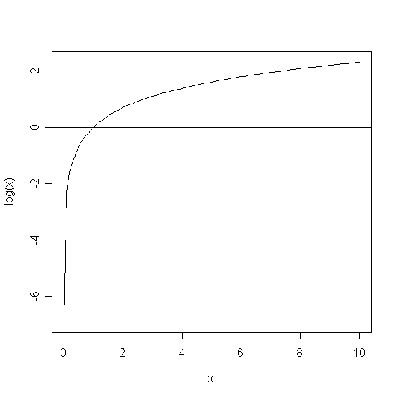
Функциональная зависимость

Slide 101
Статистическая зависимость двух переменных
Обобщение функциональной зависимости.
Одному и тому же значению x могут соответствовать разные значения y.
Например, один и тот же товар (например, телефон) может продаваться в разных магазинах по разной цене, то есть одному и тому же товару соответствуют разные цены.

Slide 102
статистическая зависимость
Определение статистическая зависимость – это функциональная зависимость СРЕДНЕГО значения переменной y от значения переменной x.
Откуда появляется среднее значение? Проводятся эксперименты (или наблюдается явление) при одном и том же значении x, при этом регистрируются разные значения y, затем эти значения усредняются.
На практике не всегда заметно, что одному и тому же значению переменной x может соответствовать много значений y, например когда повторные наблюдения при одном значении x не делались.

Slide 103
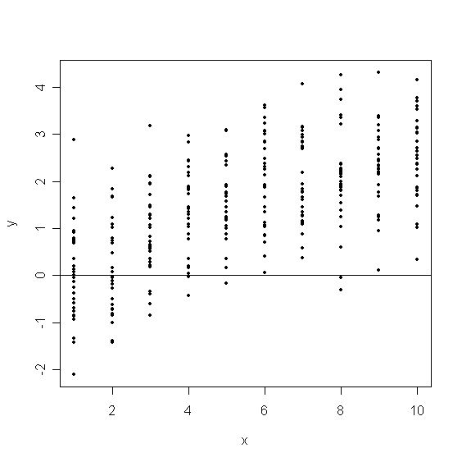
среднее значение переменной y равно натуральному логарифму значения x.

Slide 104
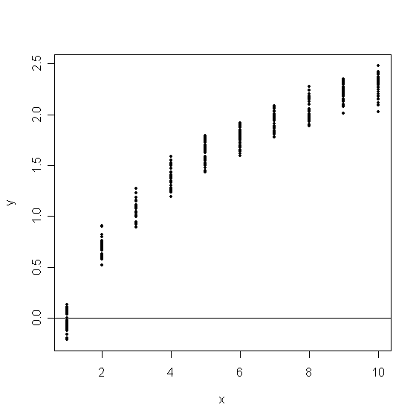
среднее значение переменной y равно натуральному логарифму значения x.

Slide 105
Коэффициент корреляции как «градусник», измеряющий степень зависимости
Формула для коэффициента корреляции

Slide 106
Выбор коэффициента
Если распределение каждой переменной несущественно отличается от нормального, применяется коэффициент корреляции Пирсона
В остальных случаях - коэффициент корреляции Спирмена
Вместо коэффициента корреляции Спирмена используют коэффициент корреляции Кендалла

Slide 107
Интервал значений коэффициента корреляции | Интерпретация
0 – 0,2 | Очень слабая корреляция
0,2 - 0,5 | Слабая корреляция
0,5 – 0,7 | Средняя корреляция
0,7 – 0,9 | Высокая корреляция
0,9 - 1 | Очень высокая корреляция

Slide 108
Как проявляется зависимость на диаграмме рассеивания

Slide 109
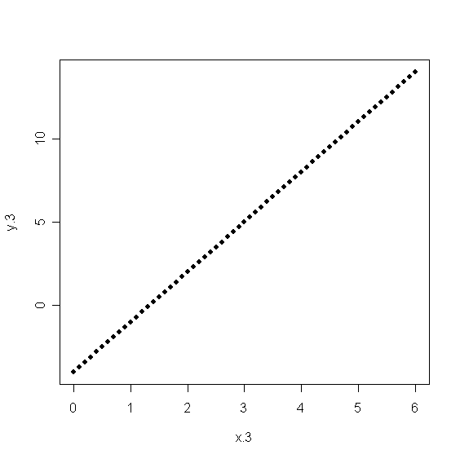
Коэффициент корреляции равен 1

Slide 110
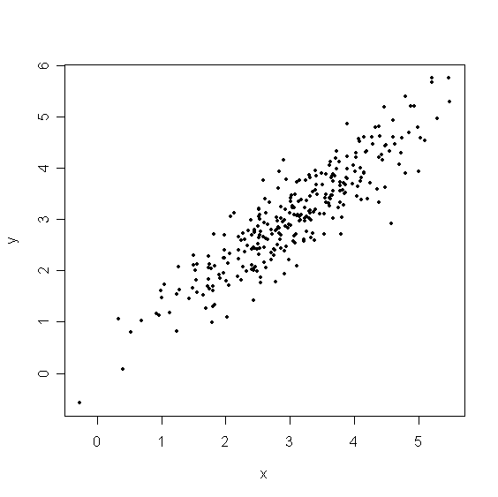
Коэффициент корреляции равен 0.9

Slide 111
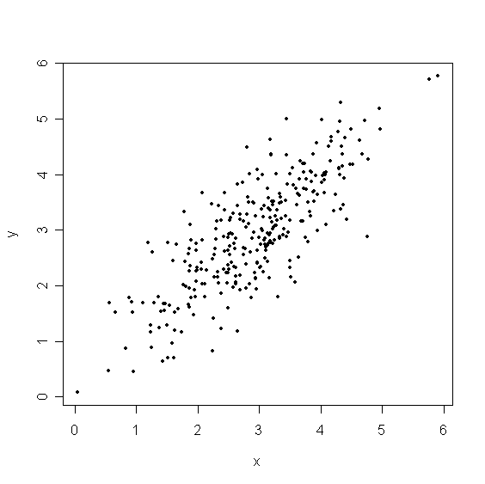
Коэффициент корреляции равен 0.8

Slide 112
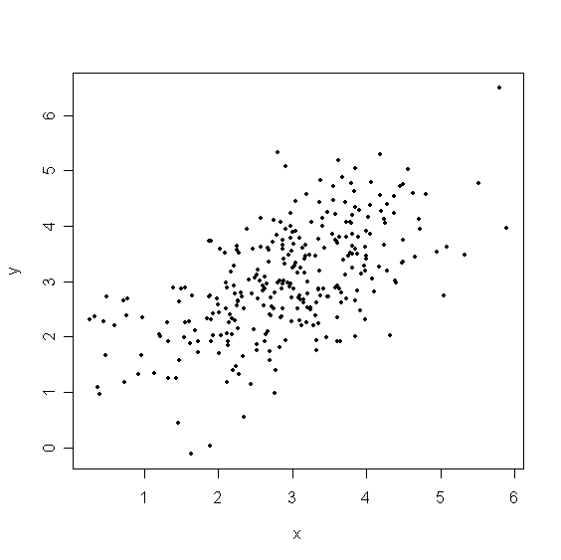
Коэффициент корреляции равен 0.6

Slide 113
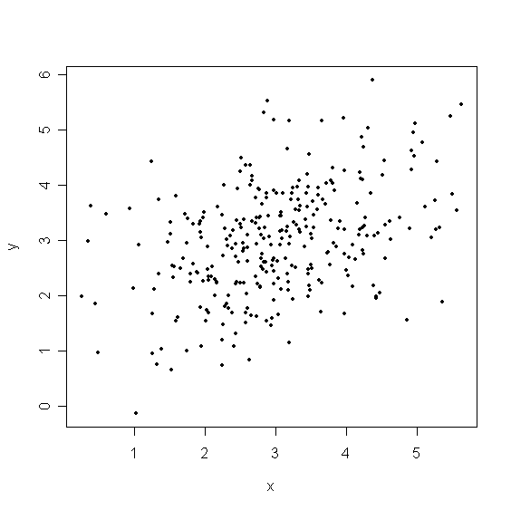
Коэффициент корреляции равен 0.4

Slide 114
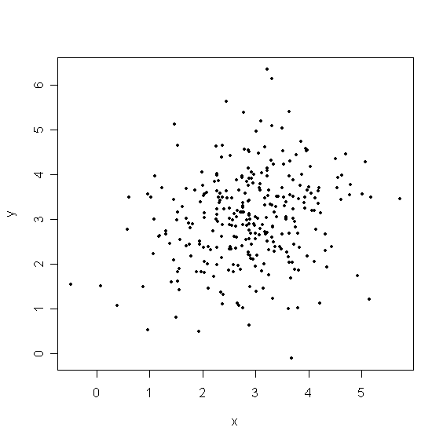
Коэффициент корреляции равен 0.2

Slide 115
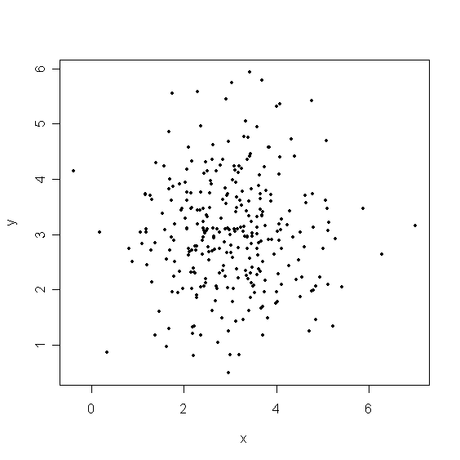
Коэффициент корреляции равен 0.

Slide 116
Проблемы и ошибки при использовании коэффициента корреляции

Slide 117
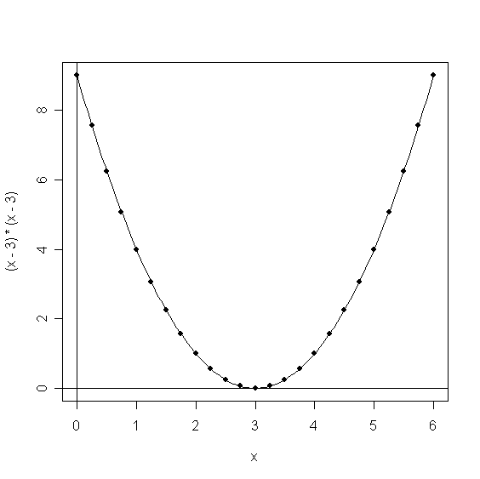

Slide 118
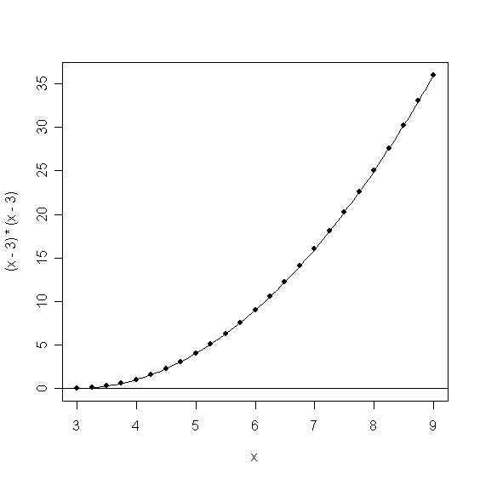

Slide 119
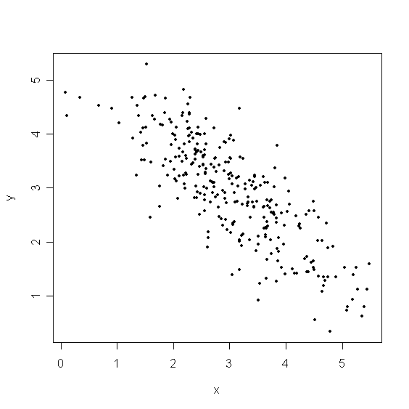
Данные без выброса коэффициент корреляции равен -0.81

Slide 120
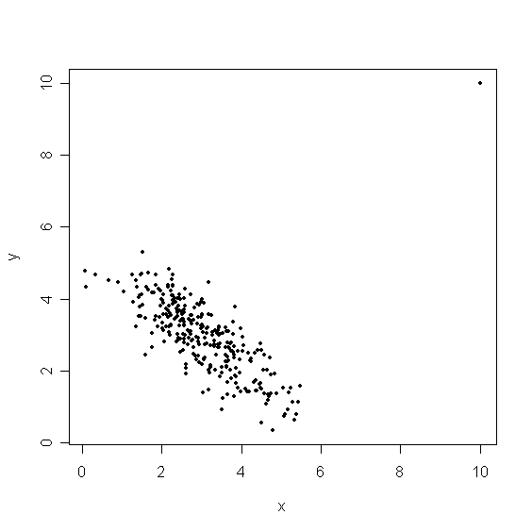
Добавлен выброс в точке (10,10). Коэффициент корреляции упал до -0,55.

Slide 121
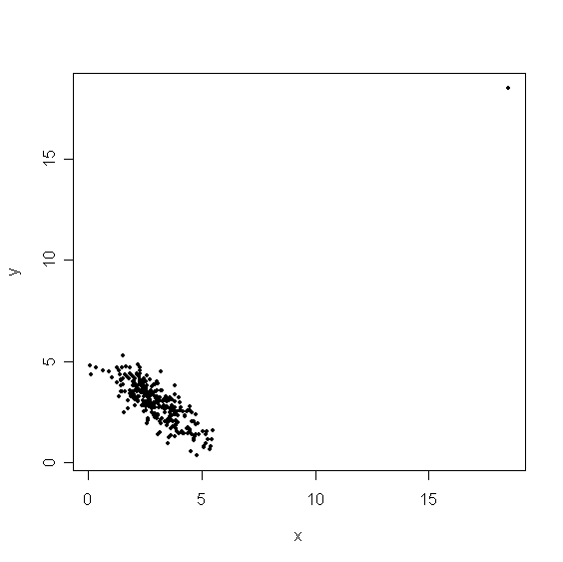
Выброс сдвинут в точку (18,5, 18,5) Коэффициент равен 0

Slide 122
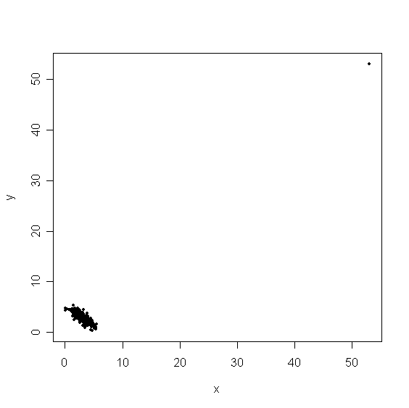
Выброс сдвинут в точку (53, 53). Корреляция равна +0,81

Slide 123
Ложная корреляция

Slide 124
Зависимость -2
X – в количественной шкале
Y – в номинальной шкале
Сравниваем средние или медианы в группах
Или перекодируем количественную переменную, переводим ее в номинальную шкалу

Slide 125
Зависимость -3
X – в порядковой шкале
Y – в порядковой шкале
Используем коэффициент корреляции Спирмена
Или Кендалла

Slide 126
Зависимость -4
X – в номинальной шкале
Y – в номинальной шкале
Таблица сопряженности и критерий χ²

Slide 127
Критерий хи-квадрат
Формула для статистики

Slide 128
Статистика хи-квадрат как коэффициент корреляции
Коэффициент Пирсона
Коэффициент Чупрова

Slide 129
Примеры типичных ошибок при использовании критерия хи-квадрат

Slide 130
Пример 1
Действительно ли использование Internet связано с полом?
Все опрошенные пользуются Интернетом. Тех из них, кто использует Интернет пять часов в месяц или меньше, отнесли к мало пользующимся, остальных – к активным пользователям.

Slide 131
Пример 1
sex = пол.
Кодировка: "1" – мужчина, "0" – женщина.
internet = использование Internet.
Кодировка: "0" – использует мало, "1" – использует активно.
Имеется 30 наблюдений (опрошенных).

Slide 132
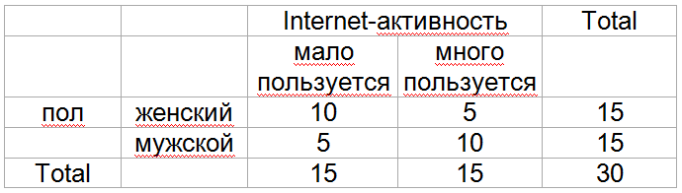
Пример 1

Slide 133
Пример 2
В результате изучения связи между покупкой модной одежды и семейным положением получены, среди прочих, следующие данные.
Имеется 1000 наблюдений (опрошенных).

Slide 134
Пример 2
Переменные.
sex = пол.
Кодировка: "1" – мужчина, "0" – женщина.
marriage = семейное положение.
Кодировка: "1" – женат/замужем, "0" – не женат/не замужем.
fashion = покупка модной одежды.
Кодировка: "0" – покупает мало, "1" – покупает много.

Slide 135
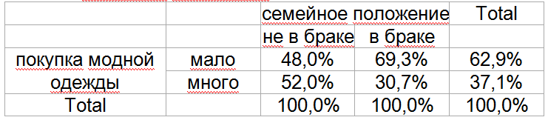
Пример 2

Slide 136
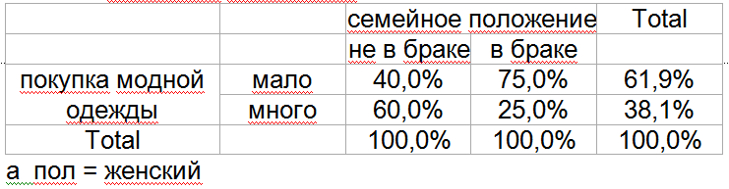
Пример 2

Slide 137
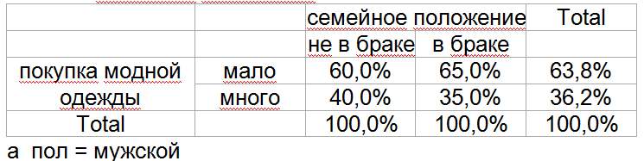
Пример 2

Slide 138
Пример 3
Маркетолог проводит исследование для рекламного агентства, разрабатывающего рекламу для автомобилей стоимостью свыше 30 тысяч долларов.
Он пытается проанализировать факторы, влияющие на владение дорогими автомобилями.

Slide 139
Пример 3
Переменные.
high_edu = образование.
Кодировка: "1" – высшее образование, "0" – нет высшего образования.
expe_car = наличие дорогого автомобиля.
Кодировка: "0" – дорогого автомобиля нет, "1" – дорогой автомобиль есть.
income = доход.
Кодировка: "0" – низкий доход, "1" – высокий доход.
Имеется 1000 наблюдений (опрошенных).

Slide 140
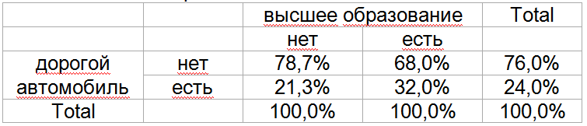
Пример 3

Slide 141
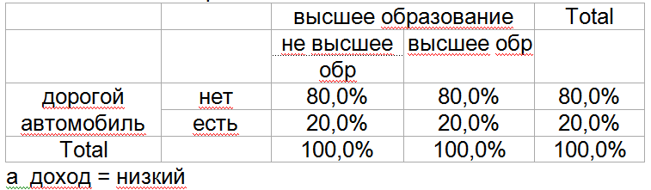
Пример 3

Slide 142
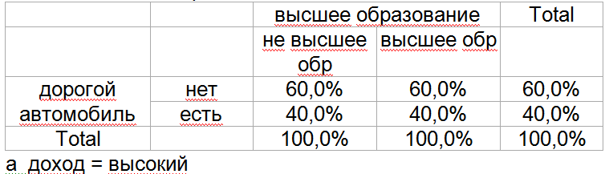
Пример 3

Slide 143
Пример 4
Маркетолог, исследующий сферу туристических поездок за границу, предположил, что на желание путешествовать влияет возраст.
Имеющиеся в его распоряжении данные содержат, среди прочего, следующую информацию.

Slide 144
Пример 4
Переменные.
desire = желание совершить путешествие за границу.
Кодировка: "1" – желание есть, "0" – желания нет.
sex = пол.
Кодировка: "0" – женщина, "1" – мужчина.
age = возраст.
Кодировка: "0" –до 45 лет, "1" – 45 лет или старше.
Имеется 1000 наблюдений (опрошенных).

Slide 145
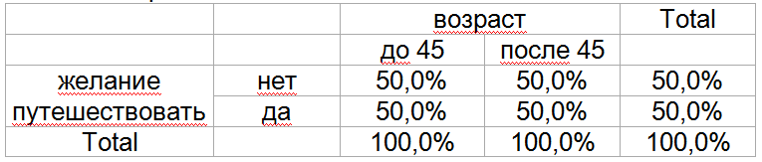
Пример 4

Slide 146
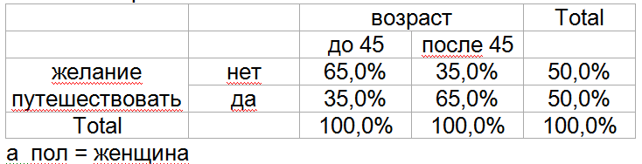
Пример 4

Slide 147
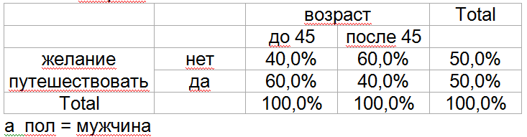
Пример 4

Slide 148
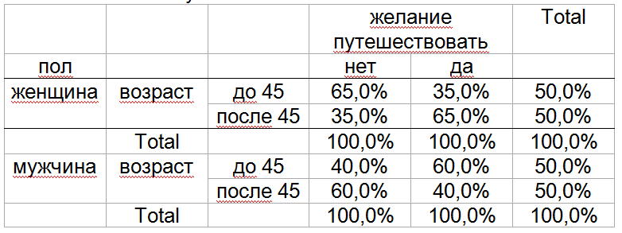
Пример 4

Slide 149
Пример 5
Результаты анкетирования о проведении семейного досуга содержат, среди прочего, следующую информацию.
Переменные.
fastfood = частота посещения ресторанов быстрого питания.
Кодировка: "1" – часто, "0" – редко.
income = доход семьи.
Кодировка: "1" – высокий, "0" – низкий.
family = размер семьи.
Кодировка: "1" – большая семья, "0" – малая семья.

Slide 150
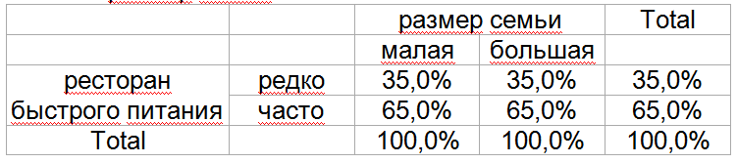
Пример 5

Slide 151
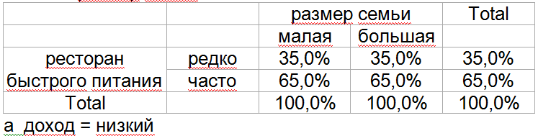
Пример 5

Slide 152
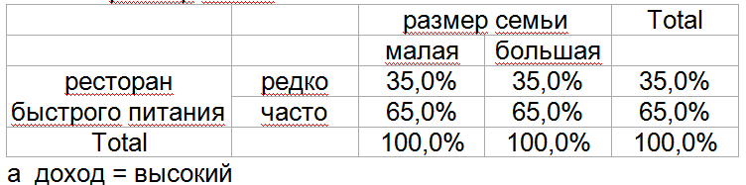
Пример 5

